Slide 1
coleccion | filter: expresion

Slide 2
Filters
Filters tipicos
$scope.frutas = [‘manzana’, ‘banana’, ‘pera’, ‘uva’];
<input type=“text” ng-model=“texto”/>
<div ng-repeat=“fruta in frutas | filter: texto”>
{{fruta}}
</div>

Slide 3
Filters
Filters típicos
$scope.books = [{
name: ‘El código Da Vinci’,
genre: ‘Mistery’,
category: [‘físico’]
},
{
name: ‘El Hobbit’,
genre: ‘Fantasy’,
category: [‘ebook’]
},
{
name: ‘El Principito’,
genre: ‘Fable’,
category: [‘físico’, ‘ebook’]
}
];

Slide 4
Filters
Filters típicos
<input type=“text” ng-model=“n”/>
<input type=“text” ng-model=“g”/>
<div ng-repeat=“book in books| filter: {name: t, genre: g}”>
{{book.name}} ({{book.genre}})
</div>

Slide 5
Filters
Filters típicos
$scope.filtrarPorGenero = function(value){
return angular.isDefined(value.genre);
}
<input type=“text” ng-model=“texto”/>
<div ng-repeat=“book in books | filter: filtrarPorGenero”>
{{book.name}} ({{book.genre}})
</div>

Slide 6
coleccion | orderBy: propiedad:reverse

Slide 7
Filters
Filters típicos
<select ng-model=“propiedad”>
<option value=“name”>Titulo</option>
<option value=“genre”>Genero</option>
</select>
<input type=“checkbox” ng-model=“direccion”/>
<div ng-repeat=“book in books | orderBy: propiedad:direccion”>
{{book.name}} ({{book.genre}})
</div>

Slide 8
Filters
Filters típicos
$filter(‘nombre_del_filtro’)(datos, parametros…);

Slide 9
Filters
Filters típicos
var texto = ‘texto a filtrar’;
var textoMayusculas = $filter(‘uppercase’)(texto);

Slide 10
Filters Custom

Slide 11
Filters
Filters Custom
<div ng-repeat=“book in books | publicadoEn: ‘Argentina’”>
{{book.name}}
</div>

Slide 12
Filters
Filters Custom
angular.module(‘moviesApp', []).
filter(‘nombreDelFilter', function() {
return function(input, parametro1, parametro2) {
// input son los elementos de la coleccion
// Los parametros son opcionales
// Devolvemos la colección filtrada
return [];
};
});

Slide 13
Filters
Filters Custom
angular.module(‘moviesApp', []).
filter(‘publicadaEn', function() {
return function(libros, pais) {
var resultado = [];
libros.forEach(function(libro){
if(libro.paisPublicacion == pais){
resultado.push(libro);
}
});
return resultado;
};
});

Slide 14
Directivas Custom

Slide 15
Directivas Custom
Motivación
Nos dan la posibilidad de transformar HTML en DSL (DOMAIN SPECIFIC LANGUAGE). Ej: <qr-code src=“qrUrl”></qr-code>
Provee una capa de abstracción la cual nos evitar manipular el DOM desde los Controllers. Las directivas pueden acceder al scope del Controller en el que están definidas.
Un gran paso hacia el lado de la reutilización
Uno de los temas más heavys de Angular, acá es donde definitivamente está la pendiente máxima de la curva de aprendizaje del framework y todo el power. Qué tan difícil puede ser, ¿no?

Slide 16
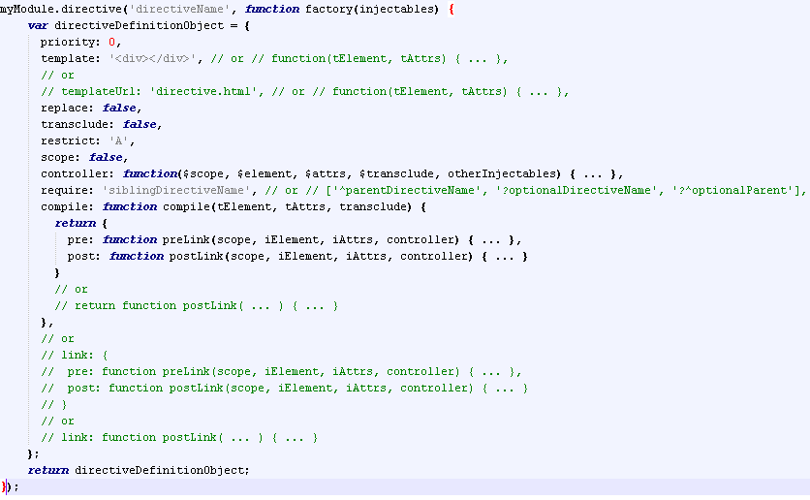
Directivas Custom
Directive Definition Object

Slide 17
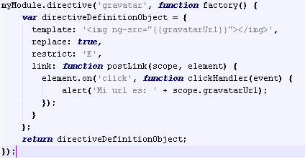
Directivas Custom
For Human Beings
Vamos a explicar el ABC del tema con las propiedades que nos van a permitir poder comenzar a trabajar con ellas.
template o templateUrl
replace
restrict
scope
link

Slide 18
Preguntas?

